Slide 1
幼儿园家长会
上海市第一幼儿园

Slide 2
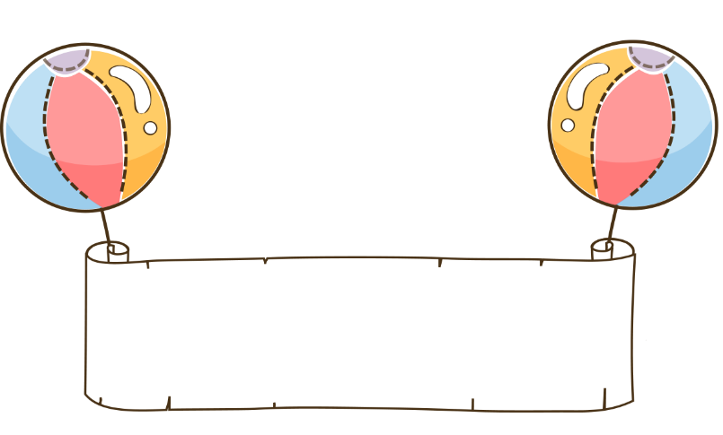
前言
尊敬的各位家长大家好！
首先，各位家长能在百忙之中抽出时间来参加这次家长会表示深深的感谢！召开这次家长会的目的是为了加强老师与家长之间的联系，互相交流一下学生在校及在家的情况，以使我们能够及时调整工作，提高教育教学质量，同时促使家长也能够积极于到学生的管理钟来，总之一句话，就是“一切为了孩子，这是我们教育的一个根本出发点。”我希望也相信，从这个出发点出噶，我们家长一定会达到预期效果，取得圆满成功，下面我把本班的有关情况向家长们做个汇报。

Slide 3
前言
家长会的意义
关于我们班级
给家长的建议
新学期工作安排

Slide 4
家长会的意义

Slide 5
家长会的意义
家长会的理念
家长会的目的
用户可以在投影仪或者计算机上进行演示也可以将演示文稿打印出来
用户可以在投影仪或者计算机上进行演示也可以将演示文稿打印出来
家长会的管理
家长会的愿景
用户可以在投影仪或者计算机上进行演示也可以将演示文稿打印出来
用户可以在投影仪或者计算机上进行演示也可以将演示文稿打印出来

Slide 6
家长会的意义
家长积极配合
用户可以在投影仪或者计算机上进行演示也可以将演示文稿打印出来制作成胶片以便应用到更广泛的领域中
教师倾情教育
用户可以在投影仪或者计算机上进行演示也可以将演示文稿打印出来制作成胶片以便应用到更广泛的领域中

Slide 7
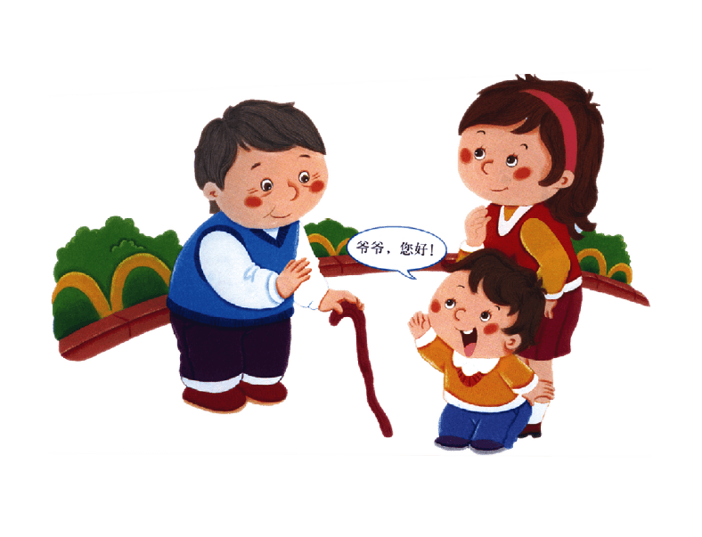
家长会的意义
讲文明有礼貌
讲卫生爱劳动
热爱帮助老人

Slide 8
家长会的意义
用户可以在投影仪或者计算机上进行演示也可以将演示
用户可以在投影仪或者计算机上进行演示也可以将演示
用户可以在投影仪或者计算机上进行演示也可以将演示
用户可以在投影仪或者计算机上进行演示也可以将演示

Slide 9
关于我们的班级

Slide 10
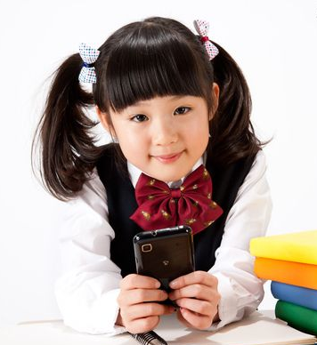
关于我们的班级
学习委员：包小图同学
班长：包小图同学

Slide 11
关于我们的班级
家长重视的成绩提高快
成绩稳中有升
用户可以在投影仪或者计算机上进行演示也可以将演示文稿打印出来
用户可以在投影仪或者计算机上进行演示也可以将演示文稿打印出来
年级处于中上
部分学生偏科
用户可以在投影仪或者计算机上进行演示也可以将演示文稿打印出来
用户可以在投影仪或者计算机上进行演示也可以将演示文稿打印出来

Slide 12
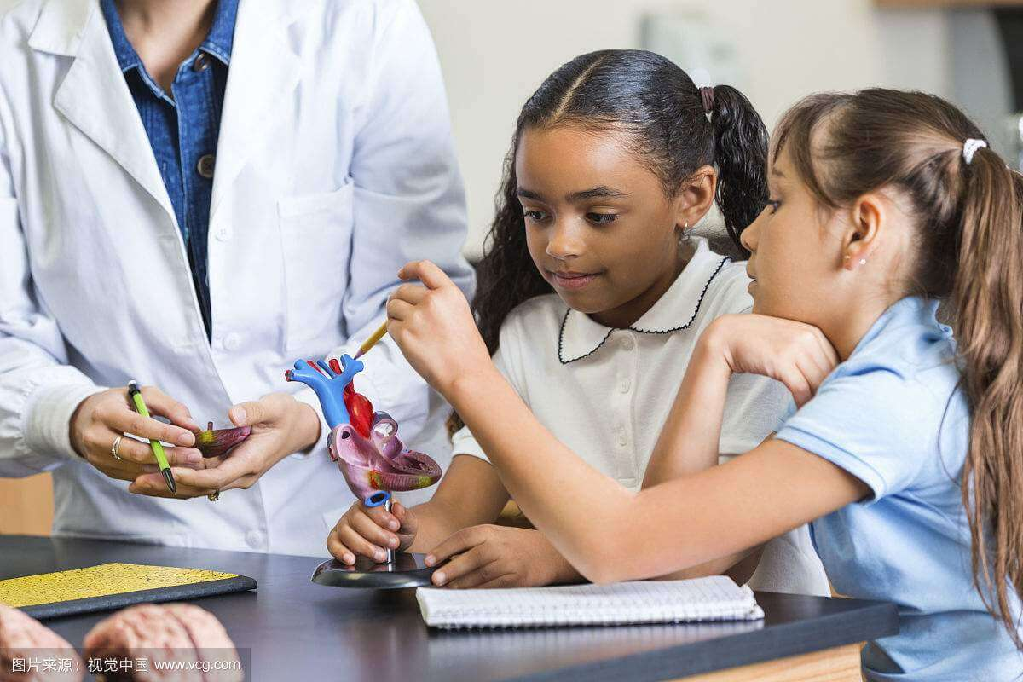
关于我们的班级
有的学生不努力被动学习现象很多
部分学生有偏科现象，需要注意补齐
有的学生很努力但是不注意学习方法
Notes:
模板来自于 http://docer.wps.cn

Slide 13
关于我们的班级
用户可以在投影仪或者计算机上进行演示也可以将演示文稿打印出来制作成胶片以便应用到更广泛的领域中用户可以在投影仪或者计算机上进行演示也可以将演示文稿打印出来制作成胶片以便应用到更广泛的领域中

Slide 14
给家长的建议

Slide 15
关于我们的班级
行动支持孩子
目标激励孩子
用户可以在投影仪或者计算机上进行演示也可以将演示文稿打印出来
用户可以在投影仪或者计算机上进行演示也可以将演示文稿打印出来
平常心关爱孩子
要求约束孩子
用户可以在投影仪或者计算机上进行演示也可以将演示文稿打印出来
用户可以在投影仪或者计算机上进行演示也可以将演示文稿打印出来

Slide 16
给家长的建议
心理分析
用户可以在投影仪或者计算机上进行演示也可以
成长情况
用户可以在投影仪或者计算机上进行演示也可以

Slide 17
给家长的建议
成绩优异
课堂开动脑筋
用户可以在投影仪或者计算机上进行演示
用户可以在投影仪或者计算机上进行演示
作业书写工整
思想进步
用户可以在投影仪或者计算机上进行演示
用户可以在投影仪或者计算机上进行演示

Slide 18
新学习的工作安排

Slide 19
新学习工作安排
培养孩子独立自主
用户可以在投影仪或者计算机上进行演示也可以将演示文稿打印出来
培养孩子的进取心
培养孩子的度量
用户可以在投影仪或者计算机上进行演示也可以将演示文稿打印出来
用户可以在投影仪或者计算机上进行演示也可以将演示文稿打印出来

Slide 20
新学习工作安排
用户可以在投影仪或者计算机上进行演示也可以将演示文稿打印出来制作成胶片以便应用到更广泛的领域中
用户可以在投影仪或者计算机上进行演示也可以将演示文稿打印出来制作成胶片以便应用到更广泛的领域中
用户可以在投影仪或者计算机上进行演示也可以将演示文稿打印出来制作成胶片以便应用到更广泛的领域中

Slide 21
新学习工作安排
全面发展
人人成才
用户可以在投影仪或者计算机上进行演示也可以将演示文稿打印出来
用户可以在投影仪或者计算机上进行演示也可以将演示文稿打印出来
提高综合素质
严格教育管理
用户可以在投影仪或者计算机上进行演示也可以将演示文稿打印出来
用户可以在投影仪或者计算机上进行演示也可以将演示文稿打印出来

Slide 22
新学习工作安排
用户可以在投影仪或者计算机上进行演示也可以将演示文稿打印出来制作成胶片以便应用到更广泛的领域中
用户可以在投影仪或者计算机上进行演示也可以将演示文稿打印出来制作成胶片以便应用到更广泛的领域中

Slide 23
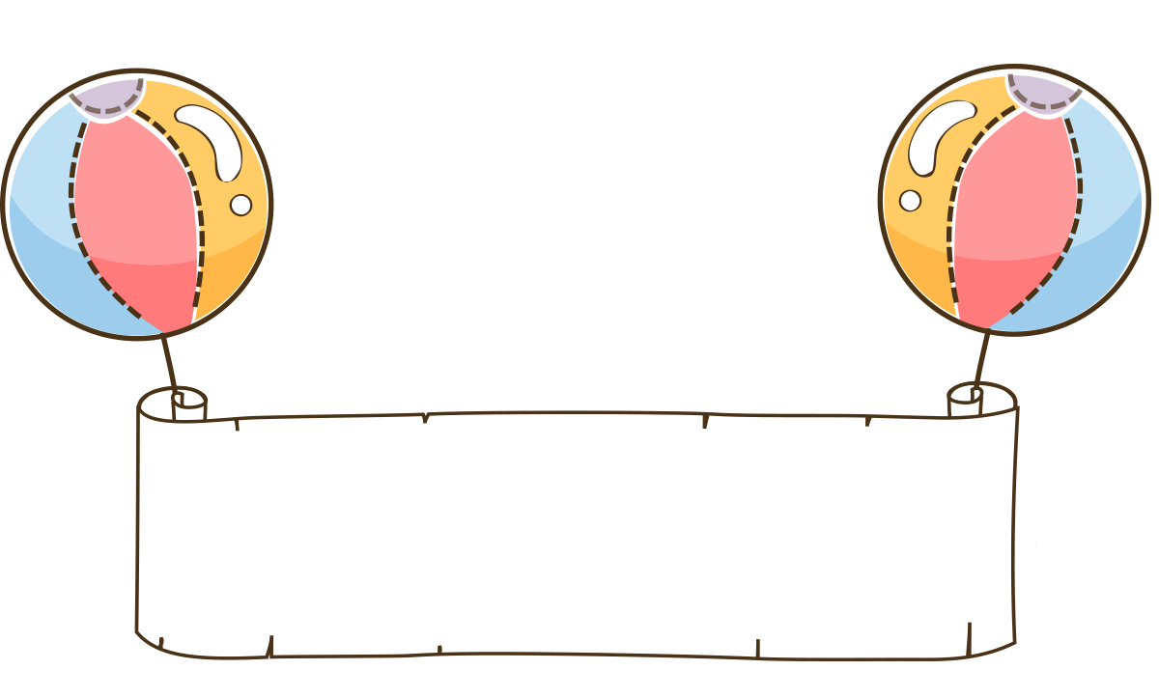
谢谢观看

